Slide 1



PNF 16 décembre 2020
Atelier 2 IA-IPR, Examens BTS

Slide 2
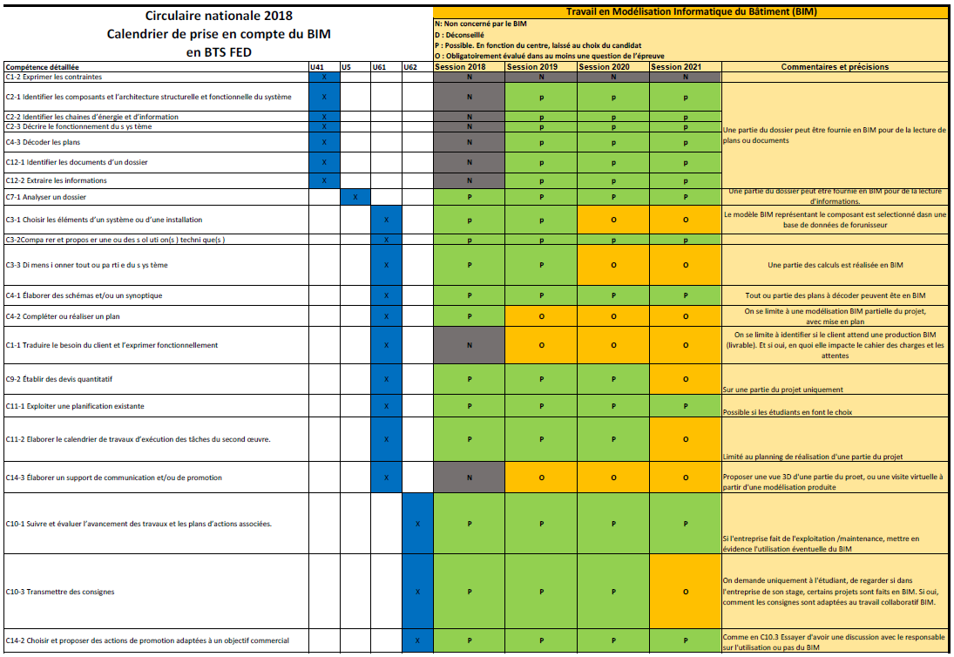
Retour d’expérience sur la prise en compte de la transition numérique (BIM…) dans les examens de BTS
Introduction dans toutes les circulaires d’organisation des BTS d’un calendrier de prise en compte obligatoire du BIM dans les compétences évaluées
Aucune modification du cadre réglementaire des examens
Pas de compétences modifiées ou ajoutées
Cadrage du contexte (idem BIM)
Proposition de cadrage de certains contextes pour assurer certaines situations d’examen en rénovation énergétique
PNF FEEBAT – 16 décembre 2020

Slide 3
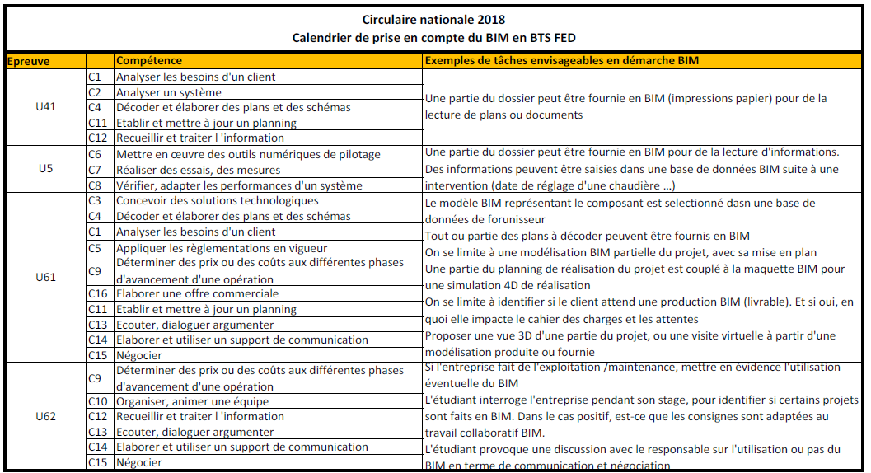
Etude à conduire pour amener la prise en compte de la rénovation énergétique dans certains examens de BTS
Introduction dans toutes les circulaires d’organisation des BTS d’informations spécifiques pour aider les auteurs de sujet et les formateurs
PNF FEEBAT – 16 décembre 2020

Slide 4
Réflexion sur les modalités d’intégration des contenus FEEBAT aux épreuves d’examens… et donc dans les formations
Travail prévu pour les diplômes du MENJS dans le cadre de FEEBAT :
Sélection de 4 diplômes
CAP
BP
Bac pro
BTS
Création de groupes de travail
- 1 GT pour les CAP et BP : inspecteurs pilotes des travaux d’élaboration des sujets nationaux
- 1 GT pour les Bac pro divisé en 3 sous-groupes : inspecteurs et profs experts des travaux d’élaboration des sujets nationaux
  sous-groupe « études »
  sous-groupe « enveloppe »
  sous-groupe « énergies »
- 1 GT pour les BTS : inspecteurs pilotes des travaux d’élaboration des sujets nationaux
Définition d’une méthodologie de travail
Définition d’un calendrier de travail
GT BTS initialement prévu en présentiel en 2020 à Lyon regroupant des enseignants et inspecteurs.
A reconfigurer.
PNF FEEBAT – 16 décembre 2020

Slide 5
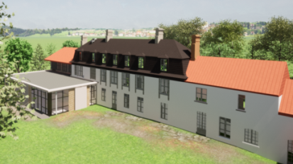
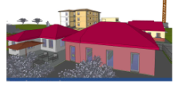
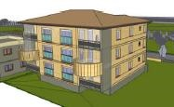
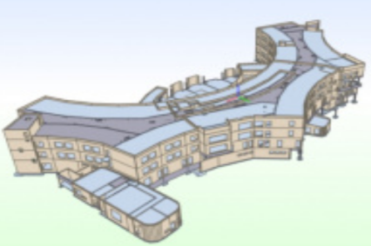
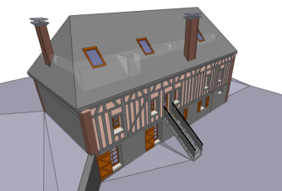
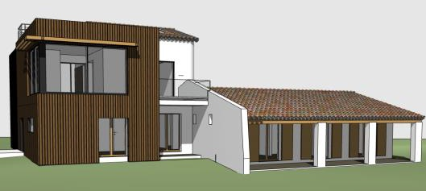
Quelle méthodologie pour les BTS ?
Prise en compte des travaux réalisés dans le GT Bac Pro
Famille « Études »
Famille « Enveloppe »
Famille « Énergies »
Bac pro TEB option A
TEB option B
ERA
Bac pro TB ORGO et IPB
TCB et TMA
OBM et MAV
AFB
Bac pro MELEC et SN
TISEC et TMSEC TFCA
PNF FEEBAT – 16 décembre 2020

Slide 6
Méthodologie de travail des GT Bac Pro (et proposition pour BTS)
Contenus de formation FEEBAT
Module M0 | Module M1 | Module M2 | Module M3 | Module M4
Sous-modules | Sous-modules | Sous-modules | Sous-modules | Sous-modules
Tâches prof.
T1
T2
T3
T4
T5
T6
T7
T8
…
Épreuve
EP1
Comp.
- C1.1
C2.1
C2.2
Épreuve
EP2
- C2.3
C3.1
C3.2
- C3.3
C3.4
C3.5
- C3.6
C3.7
C4.1
En conservant un sens pro
Épreuve
EP3
- C1.2
C4.2
C4.3
C4.4
PNF FEEBAT – 16 décembre 2020

Slide 7
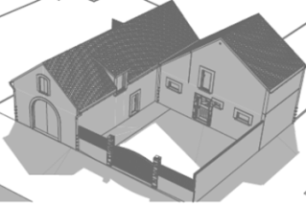
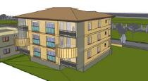

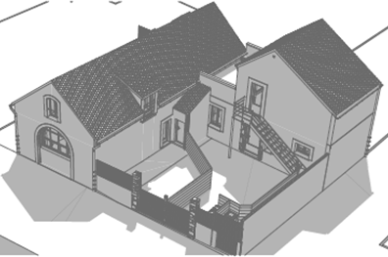

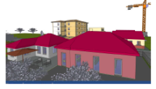

Méthodologie de travail des GT
Intégration de méthodes innovantes (Axe innovation FEEBAT )
en relation avec la transition numérique
→ Maquettes numériques de définition des projets supports
7
PNF FEEBAT – 16 décembre 2020

Slide 8
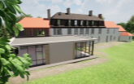
Exemple du GT Bac Pro « Etudes » (ex. TEB AA)
Correspondance entre les unités du diplôme et les contenus FEEBAT
Contenu FEEBAT |  |  |  | Référentiel TEB AA
Module | Titre module | Sous Module | Titre Sous Module | Unité de diplôme
 |  |  |  | U21 | U22 | U23 | U31 | U32 | U33
M0 | Les enjeux de la rénovation énergétique | M0.1 | L'impact du secteur du bâtiment
 |  | M0.2 | Les conséquences
 |  | M0.3 | Les engagements pris
 |  | M0.4 | L'économie circulaire et les notions de cycle de vie
 |  | M0.6 | Les incitations financières
M1 | Les principes de la performance énergétique | M1.1 | Le comportement thermique des enveloppes
 |  | M1.2 | Le comportement hygrothermique des enveloppes
 |  | M1.3 | Le comportement bioclimatique des bâtiments
 |  | M1.4 | Les équipements des bâtiments
 |  | M1.5 | Les principes de la réglementation environnementale
M2 | Le diagnostic de réno énergétique | M2.1 | Le diagnostic par constat visuel
 |  | M2.2 | Le diagnostic par l'utilisation d'équipements
M3 | La conception des programmes de travaux de rénovation | M3.1 | Recueil et analyse des besoins issus d'un diagnostic de l'existant
 |  | M3.2 | Proposition et analyse de solutions et d'aides financières dans le cadre d'un programme de travaux
 |  | M3.3 | Définition d'une solution technique de rénovation
 |  | M3.4 | Estimation financière des travaux et élaboration d'une offre commerciale
 |  | M3.5 | Contribution du BIM dans un projet de rénovation
 |  | M3.6 | Mode opératoire, planification, phasage - Moyens humains - Coordination
M4 | La réalisation des programmes de travaux de rénovation | M4.0 | Analyser les risques
 |  | M4.1 | Préparation et organisation des travaux
 |  | M4.2 | Identification des points critiques de la rénovation
 |  | M4.3 | Réalisation de la mise en œuvre
PNF FEEBAT – 16 décembre 2020

Slide 9
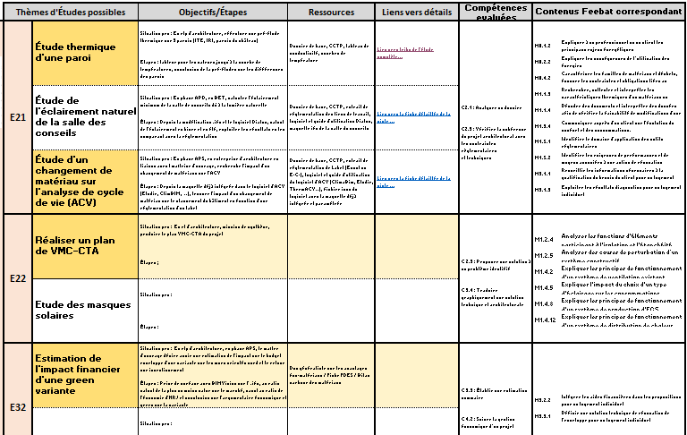
Exemple du GT Bac Pro « Etudes » (ex. TEB AA)
Étude développée
Piste d’étude
10/11/2020
FEEBAT - Examens
9
PNF FEEBAT – 16 décembre 2020

Slide 10
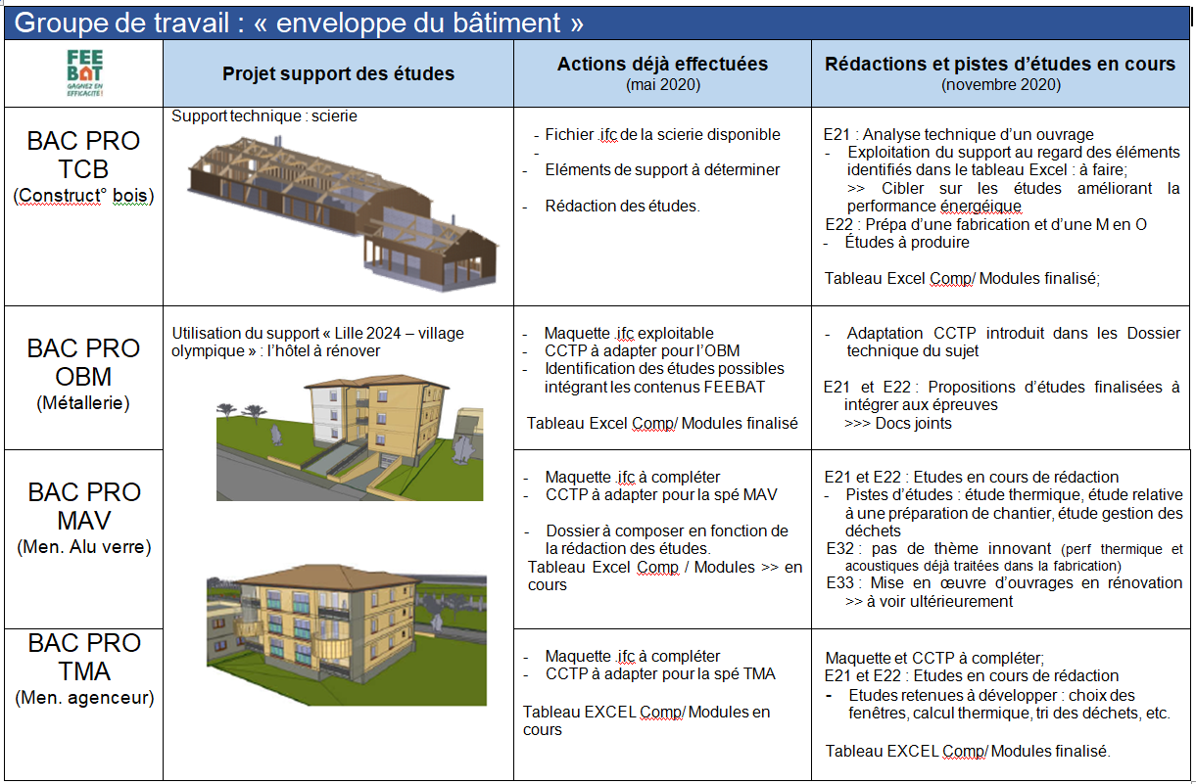
Présentation de travaux du GT Bac Pro « Enveloppe »
PNF FEEBAT – 16 décembre 2020

Slide 11
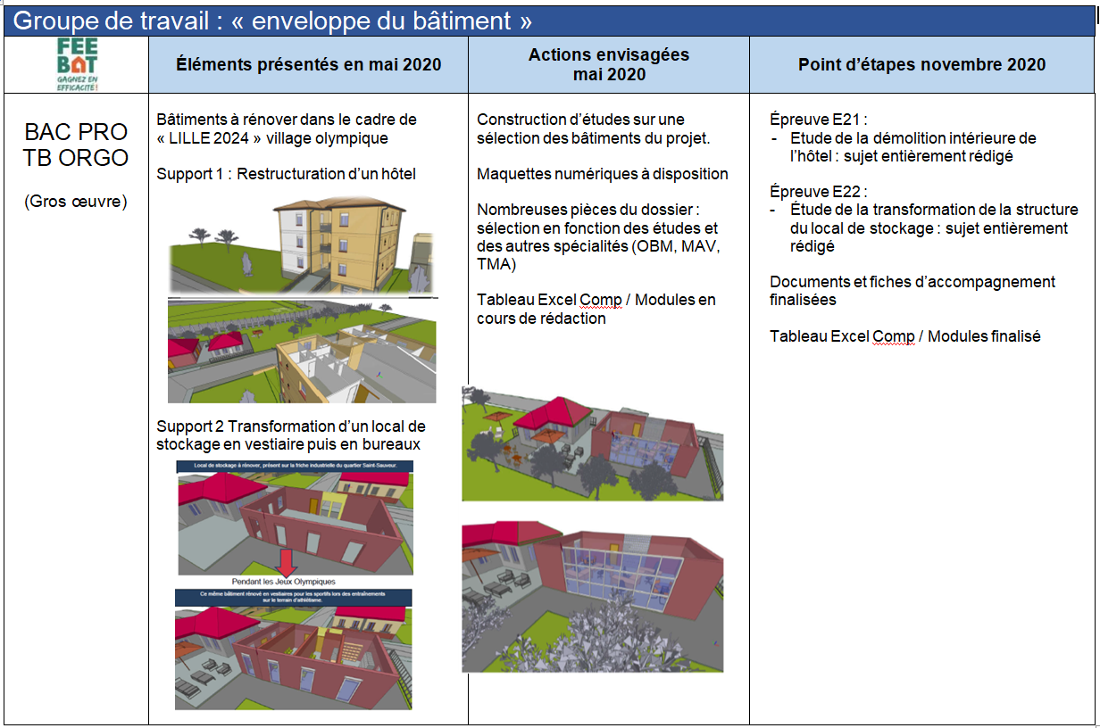
Présentation de travaux du GT Bac Pro « Enveloppe »
PNF FEEBAT – 16 décembre 2020

Slide 12
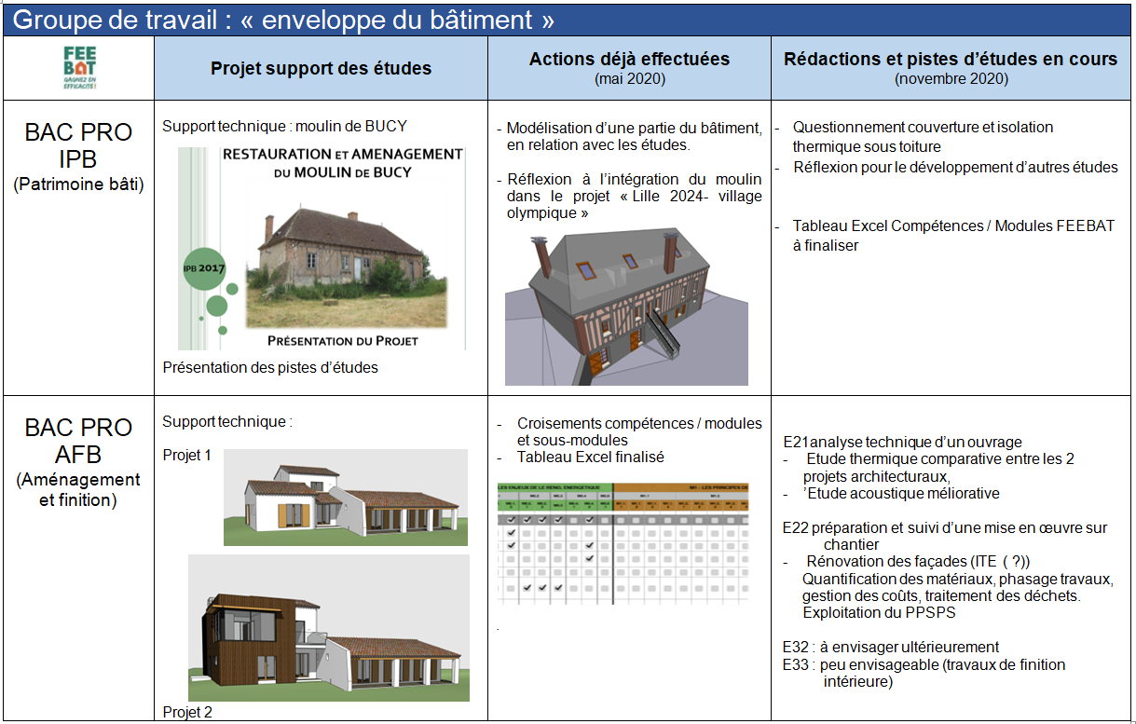
Présentation de travaux du GT Bac Pro « Enveloppe »
PNF FEEBAT – 16 décembre 2020

Slide 13
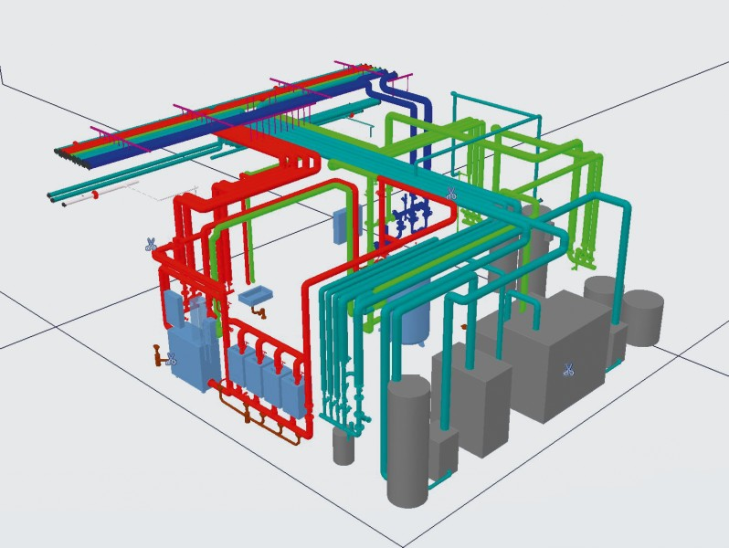
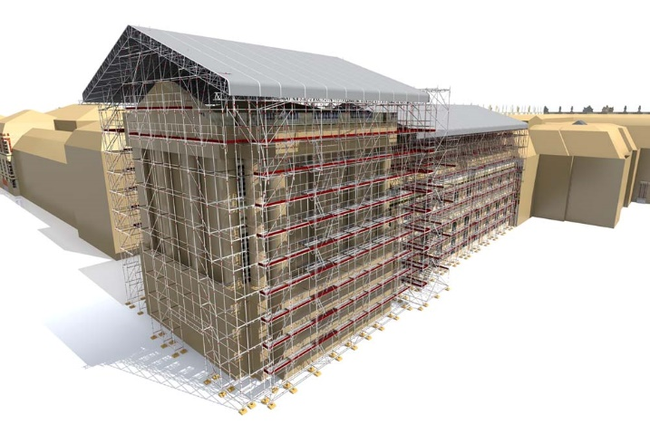
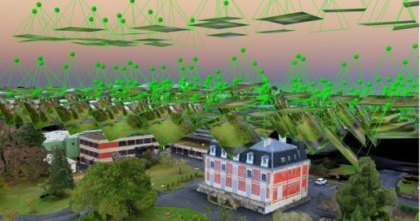
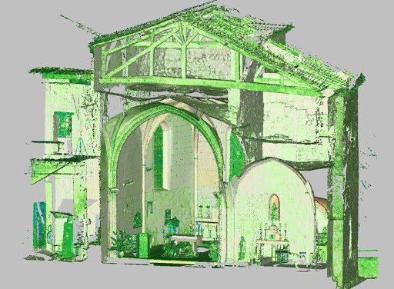
Proposition de travaux identiques pour le GT BTS : 3 « familles »
Famille « Structure et Enveloppe »
Famille « Énergies et équipements connectés»
Famille « Économie et Finitions»
BTS AMCR
Bâtiment
EBCR
MGTMN
SCBH
TC
TP
BTS Électrotechnique
FED toutes options
MS option B
SN toutes options
TC
BTS FABCR
MEC
TC
Filières 4 et 5
FEEBAT
Filières 1 et 2 FEEBAT
Filière 3
FEEBAT
PNF FEEBAT – 16 décembre 2020

Slide 14
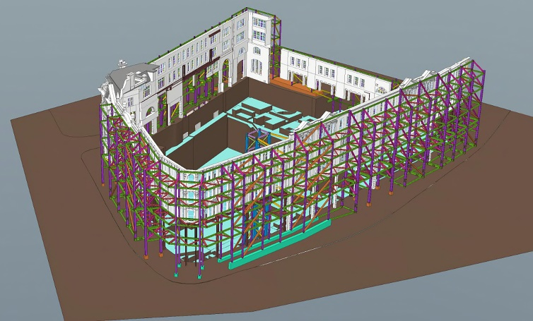
Quelle organisation adopter ?
Famille « Structure et Enveloppe »
Famille « Énergies et équipements connectés»
Famille « Économie et Finitions»
BTS AMCR
Bâtiment
EBCR
MGTMN
SCBH
TC
TP
BTS Électrotechnique
FED toutes options
MS option B
SN toutes options
TC
BTS FABCR
MEC
TC
2
PILOTES
2
PILOTES
2/3
PILOTES
14
PNF FEEBAT – 16 décembre 2020

Slide 15
Proposition de cadre de travail pour le GT BTS
Travaux hybrides (distance + présence), dans le cadre du GT Examens FEEBAT
Famille « Structure et Enveloppe »
Famille « Énergies et équipements connectés »
Famille « Économie et Finitions »
Identifier les IA-IPR pilotes
Définir le cadre collectif pour les livrables : cahier des charges
Identifier des enseignants « experts » de chaque BTS
Prendre connaissance des travaux réalisés sur les bacs pro correspondant aux BTS
Travailler dans chacun des 3 groupes sur le croisement Référentiel / Modules FEEBAT
Identifier par famille les modules FEEBAT identiques et ceux propres aux champs spécifiques du BTS. Prendre également en compte ce qui est décidé en bac pro.
Identifier par famille des exemples de projets support pouvant être adoptés
Proposer des activités liées aux contenus FEEBAT pouvant être développées dans les examens
Rédiger des propositions de documents de cadrage pour les examens de BTS
Incorporer des documents de cadrage dans les circulaires d’organisation
Possibilité d’ajouter des experts métiers si nécessaire
PNF FEEBAT – 16 décembre 2020

Slide 16
Proposition de calendrier pour les BTS
Compter au moins 6 mois (maxi 1 an de travail) pour le GT BTS
Incorporer les documents dans les circulaires au moins 2 sessions à l’avance (pour formations, préparations…)
Formations FEEBAT prévues en 2022 et …
Incorporation dans les circulaires d’examen en janvier 2022
Prise en compte progressive dans les examens à partir de 2023 ou 2024 ?
PNF FEEBAT – 16 décembre 2020

